Slide 1
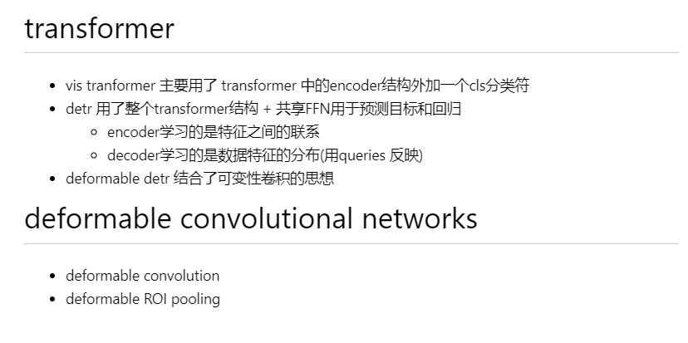

Slide 2
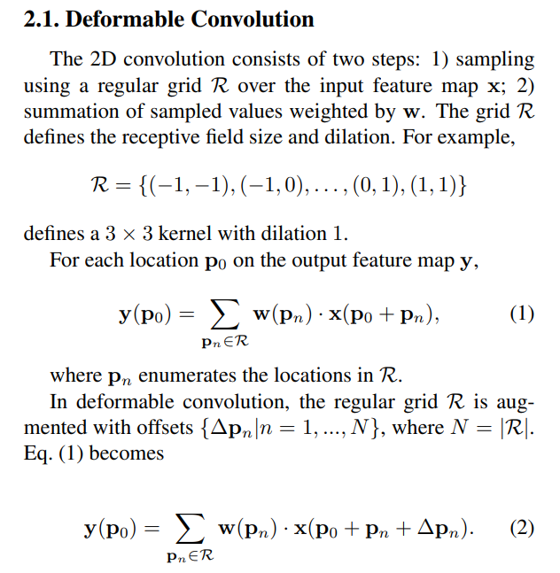

Slide 3
训练数据集制作

Slide 4



Slide 5
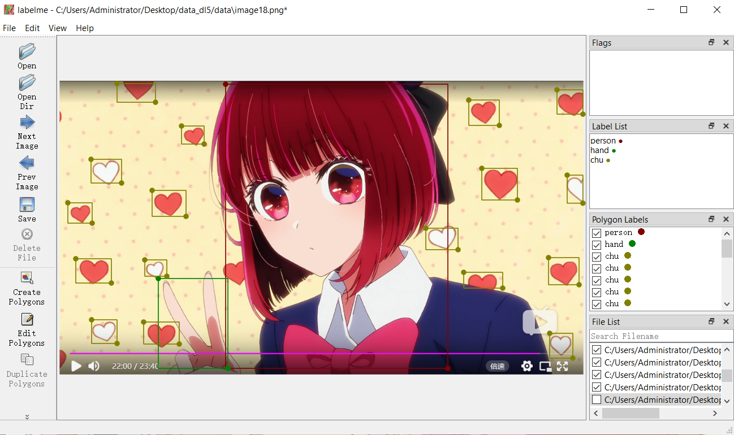

Slide 6
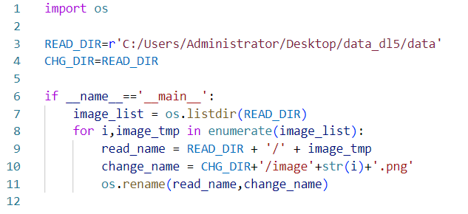
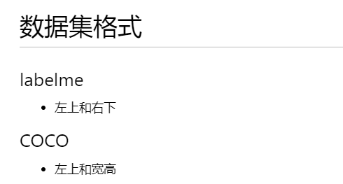

……… ……..

Slide 7


将labelme采集的标签转换成CoCo通用格式

Slide 8
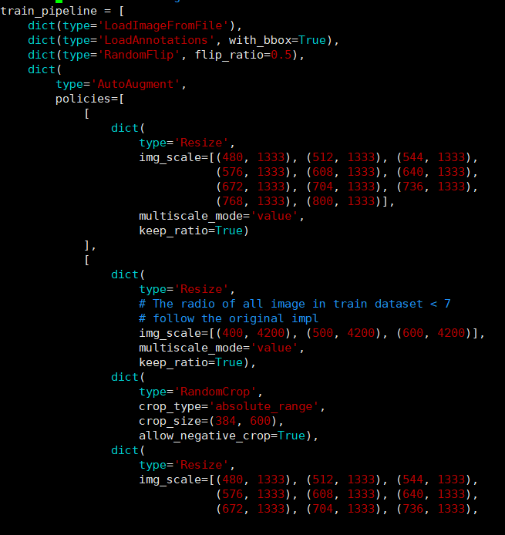

Slide 9
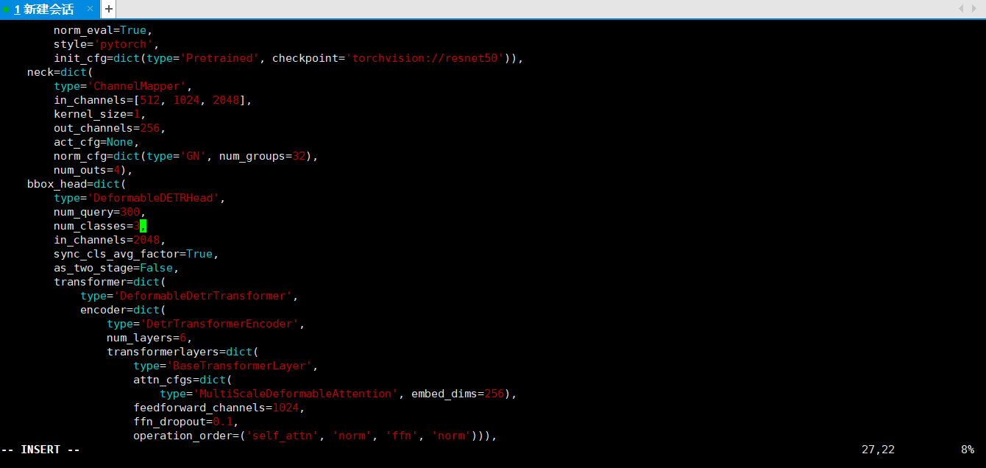

Slide 10
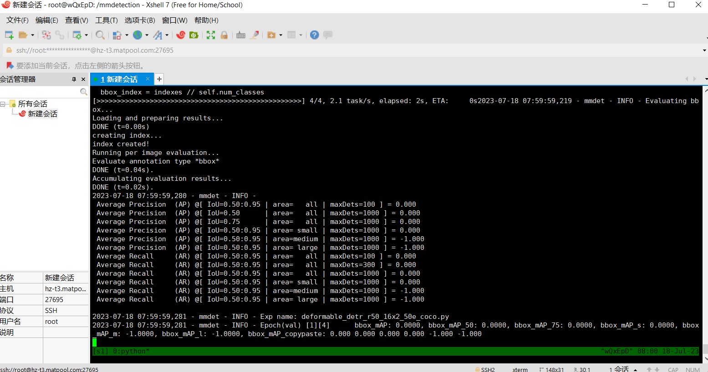

Slide 11

100个epoch以后

Slide 12
误差分析：
1.数据集太小

